Slide 1
引入
典型信息系统的结构
应用程序及实用程序
数据库系统等平台软件
操作系统
计算机硬件

Slide 2

物理安全
计算机硬件层面临哪些安全威胁？
环境安全
温度、湿度、灰尘、电磁干扰等硬件运行环境
设备被盗、电磁泄露、突然掉电、设备被撞击等
存储介质被盗、删除泄露等
地震、火灾、水灾等自然灾害
设备安全
介质安全
容灾备份
Notes:
运行环境
设备遭受的其他安全威胁
在信息系统中，存储介质由于存储了大量有用信息甚至机密信息，是各类黑客或攻击者进行盗窃、破坏和篡改的目标

Slide 3
物理安全
物理安全(Physical Security)
  保护计算机网络设备、设施以及其他介质免遭地震、水灾、火灾、电磁污染等环境事故以及人为操作失误或错误及各种计算机犯罪行为导致的破坏
Notes:
这是计算机系统物理安全遭到破坏的一个典型的例子.

Slide 4
物理安全
物理安全(Physical Security)
  设备安全
  环境安全
  介质（媒体）安全
  系统安全
  容灾备份
Notes:
这是计算机系统物理安全遭到破坏的一个典型的例子.

Slide 5
主要内容
1.环境安全
1. 环境安全
2.设备安全
3.介质安全
4.容灾备份
Notes:
首先了解一下对计算机硬件的安全威胁有哪些

Slide 6
1 环境安全
环境安全威胁
  温度
    温度过高或过低，磁盘表面会发生变形，从而造成数据的读写错误
    温度过高还会使插头、插座、计算机主板、各种信号线腐蚀速度加快，容易造成接触不良
    温度过高也对显示器造成不良的影响，会使显示器各线圈骨架尺寸发生变化，使图象质量下降
Notes:
磁盘表面的磁介质具有热胀冷缩的特性

Slide 7
1 环境安全
环境安全威胁
  湿度
    湿度过大会使元器件的表面附着一层很薄的水膜，造成元器件各引脚之间漏电
    当水膜中含有杂质时，它们会附着在元器件引脚、导线、接头表面，造成这些表面发霉和触点腐蚀
    过于干燥的空气还可能会产生静电、造成磁介质上的信息被破坏、印刷电路变形等危害
Notes:
磁盘表面的磁介质具有热胀冷缩的特性

Slide 8
1 环境安全
环境安全威胁
  灰尘
    当读头靠近盘片表面读信号的时候，就可能擦伤盘片表面或者磨损读头，造成数据读写错误或数据丢失
    灰尘中还可能有导电性和腐蚀性尘埃，附着在元器件与电子线路的表面，在湿度很大的情况下，会造成短路或腐蚀裸露的金属表面
Notes:
磁盘表面的磁介质具有热胀冷缩的特性

Slide 9
1 环境安全
环境安全威胁
  电磁干扰
    原因：
      电磁干扰指电压的瞬间较大幅度的变化、突发的尖脉冲，会对计算机信号造成干扰，甚至会造成传输信息的丢失，计算机设备的破坏
    应对措施
      使用抗干扰设备
Notes:
我们主要讨论个人计算机的安全威胁，随着半导体集成技术的发展，

Slide 10
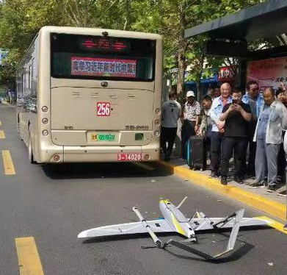
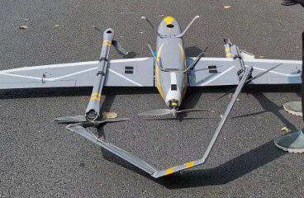
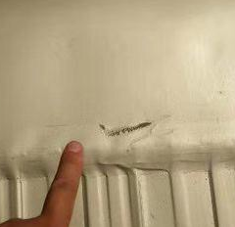
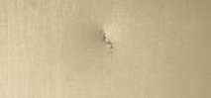

Slide 11
1 环境安全
环境安全威胁
  电源不稳定
    应对措施
      使用稳压电源
      使用不间断电源
Notes:
我们主要讨论个人计算机的安全威胁，随着半导体集成技术的发展，

Slide 12
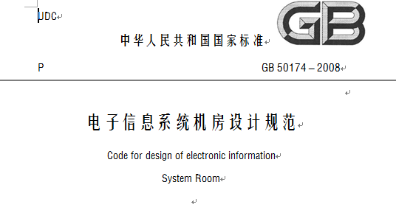
1 环境安全
环境安全
  为确保电子信息系统设备安全、稳定、可靠地运行，需要对机房运行环境进行规范
  2008年国家技术监督局、中华人民共和国建设部联合发布了《中华人民共和国国家标准——电子计算机机房设计规范》（GB50174-2008）
Notes:
我们主要讨论个人计算机的安全威胁，随着半导体集成技术的发展，

Slide 13
密级
  秘密、机密、绝密
机房安全等级
  A、B、C

Slide 14
主要内容
1.环境安全
2.设备安全
2. 设备安全
3.介质安全
4.容灾备份
Notes:
首先了解一下对计算机硬件的安全威胁有哪些

Slide 15
设备安全
设备安全威胁：
  设备的防盗、防毁、防电磁信息泄露、抗电磁干扰
Notes:
这是计算机系统物理安全遭到破坏的一个典型的例子.

Slide 16
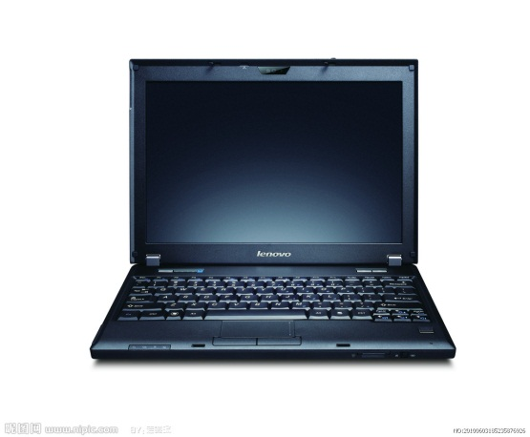
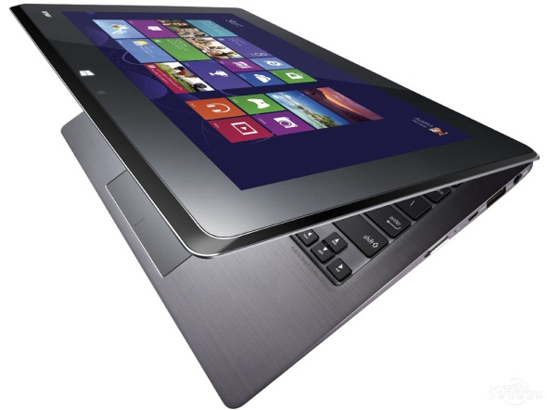
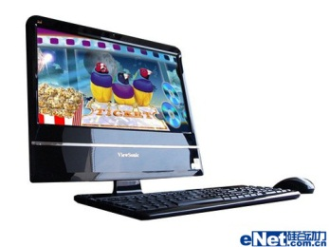
2 设备安全
设备安全威胁
  设备被盗
    笔记本电脑、PC、移动智能终端等，尺寸越来越小，容易搬移，未设计固定装置，很容易被盗窃
Notes:
我们主要讨论个人计算机的安全威胁，随着半导体集成技术的发展，

Slide 17
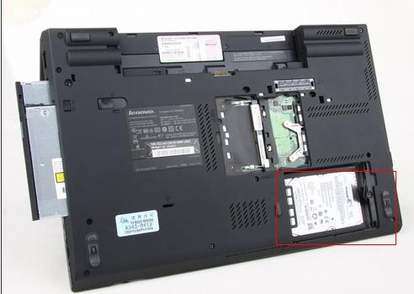
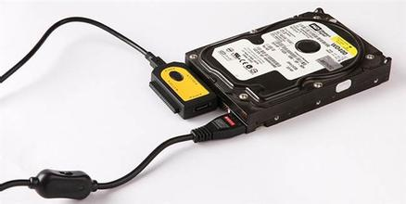
2 设备安全
设备安全威胁
  设备被盗
    硬盘容易安装和拆卸，硬盘容易被盗。
Notes:
我们主要讨论个人计算机的安全威胁，随着半导体集成技术的发展，

Slide 18
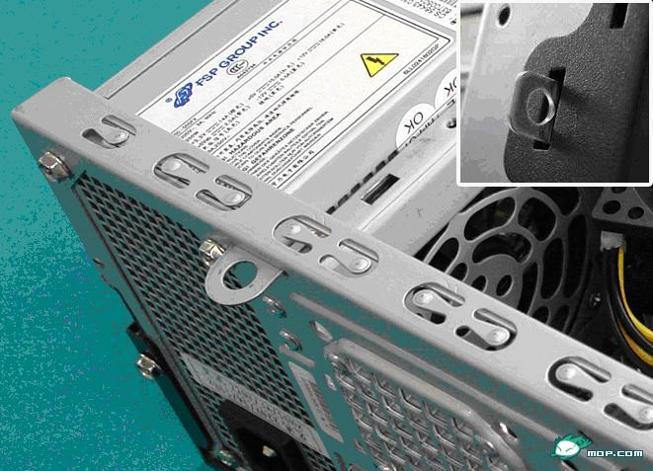
2 设备安全
设备防盗
  机箱锁扣
    实现方式：带孔金属片+侧板打孔+锁
    特点：实现简单，造价低，但防护强度有限，安全系数低
Notes:
我们主要讨论个人计算机的安全威胁，随着半导体集成技术的发展，

Slide 19
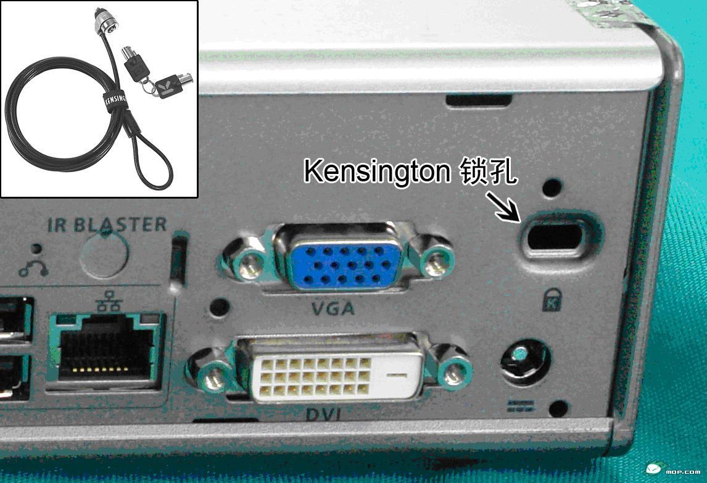
2 设备安全
设备防盗
  Kensington锁孔
    实现方式：锁孔+带有锁头的钢缆
    特点：可以锁定机箱侧板，还可以防止机箱被人挪动或搬走
Notes:
我们主要讨论个人计算机的安全威胁，随着半导体集成技术的发展，

Slide 20
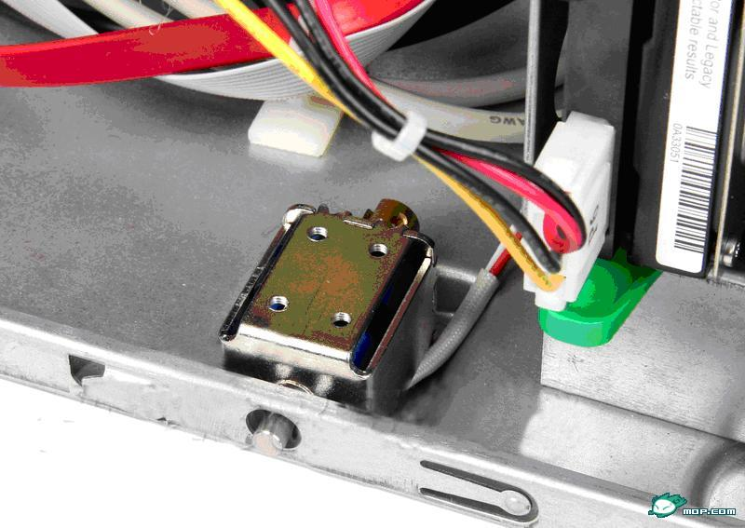
2 设备安全
设备防盗
  机箱电磁锁
    用在高端商用PC产品上
    实现方式：电磁锁安装在机箱内，嵌入在BIOS中的子系统实现密码开关
    特点：
      较高的科技含量
      整体采购成本升高
      美观
      安全
Notes:
我们主要讨论个人计算机的安全威胁，随着半导体集成技术的发展，

Slide 21
安装视频监控
值班守卫
安装保护安全门、窗户

Slide 22
2 设备安全
设备安全威胁和对策
  设备防毁
    原因：
      自然力和人为破坏
    应对措施
      使用防砸外壳
Notes:
我们主要讨论个人计算机的安全威胁，随着半导体集成技术的发展，

Slide 23
2 设备安全
设备安全
  防止电磁泄漏和传导泄漏
    计算机中的显示器、中央处理器（CPU）和总线等部件在运行过程中会向外辐射电磁波，使用专门的接收设备将这些电磁辐射接收下来，经过处理，就可以恢复还原出原信息。
Notes:
我们主要讨论个人计算机的安全威胁，随着半导体集成技术的发展，

Slide 24
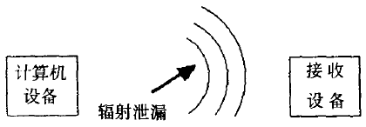
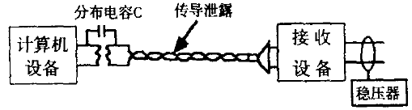
2 设备安全
设备安全
  信息泄漏方式
  以电磁波形式辐射泄漏
  电源线、控制线、信号线造成的传导泄漏
Notes:
我们主要讨论个人计算机的安全威胁，随着半导体集成技术的发展，

Slide 25
2 设备安全
设备安全
  防止电磁泄漏
    1985年在法国早开的“计算机与通信安全”国际会议上，荷兰的一位工程师公布了他窃取微机信息的技术，用价值几百美元的器件对收音机进行改造，在楼下的街道上接收到了八楼微机的电磁辐射信息，显示出微机屏幕上的图像
Notes:
我们主要讨论个人计算机的安全威胁，随着半导体集成技术的发展，

Slide 26
2 设备安全
设备安全
  防止电磁泄漏
    美国曾在20世纪70年代在前苏联领海纵深内部的鄂霍次克海120m深的海底军事通信电缆上安装了6m长的窃听设备，记录了所有经过电缆的通信信号，由于没有采取任何加密措施，大量的军事情报便轻而易举地落在了美国人的手里
Notes:
我们主要讨论个人计算机的安全威胁，随着半导体集成技术的发展，

Slide 27
2 设备安全
防电磁泄露
  国际上把防信息辐射泄漏技术简称为TEMPEST（Transient ElectroMagnetic Pulse Emanations Standard Technology）技术，这种技术主要研究与解决计算机和外部设备工作时因电磁辐射和传导产生的信息外漏问题。

Slide 28
2 设备安全
防电磁泄露
  措施
    整体屏蔽
    使用干扰器
    滤波技术
    低辐射技术
    距离防护
    利用铁氧体磁环

Slide 29
2 设备安全
防电磁泄露
  整体屏蔽
    适用场合：需要高度保密的信息
    屏蔽方法：采用金属网把整个房间屏蔽起来，为了保证良好的屏蔽效果，金属网接地要良好，要经过严格的测试验收。
Notes:
，可以采用设备屏蔽的方法，

Slide 30
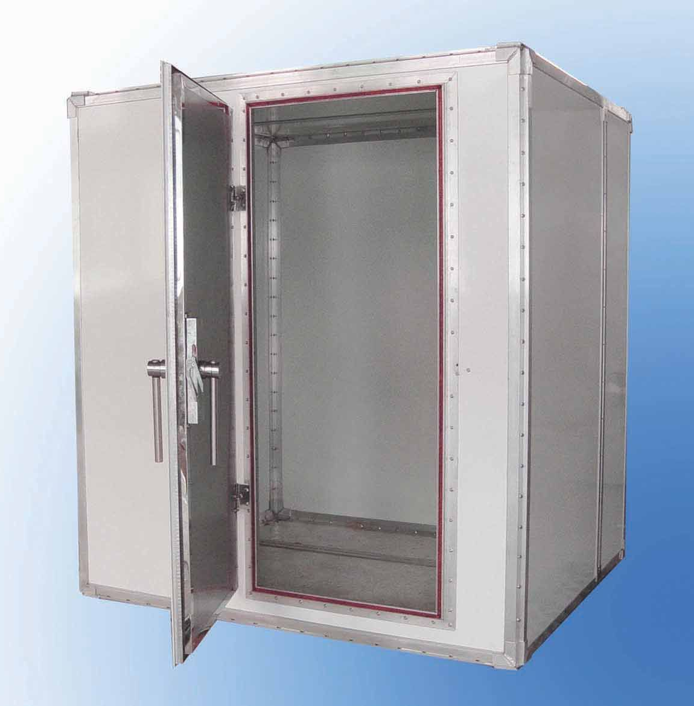
2 设备安全
防电磁泄露
  设备屏蔽：
    把需要屏蔽的计算机和外部设备放在体积较小的屏蔽箱内，
    该屏蔽箱要很好的接地。
    对于从屏蔽箱内引出的
    导线也要套上金属屏蔽网。
Notes:
，可以采用设备屏蔽的方法，

Slide 31
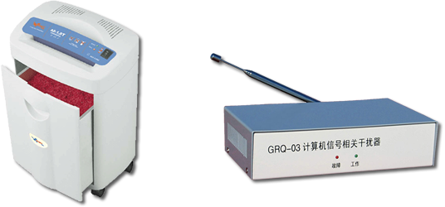
2 设备安全
防电磁泄露
  使用干扰器
    计算机旁边放置一个辐射干扰器
    挑选干扰器时要注意干扰器的带宽是否与计算机的辐射带宽相近
    是否能起到干扰作用，还要通过测试验证
    分为白噪声干扰和相关干扰

Slide 32
2 设备安全
防电磁泄露
  滤波技术
    能非常有效地减少和抑制电磁泄漏，是抑制传导泄漏的主要方法之一，主要方法是在信号传输线、公共接地线及电源线上加装滤波器。

Slide 33
2 设备安全
防电磁泄露
  低辐射技术
    设计和生产计算机设备时，就已对可能产生电磁辐射的元器件、集成电路、连接线、显示器等采取了防辐射措施，把电磁辐射抑制到最低限度。

Slide 34
2 设备安全
防电磁泄露
  距离防护
    计算机房远离可能被侦测的地点（>300米）
    计算机房尽量建在单位辖区的中央地区
  利用铁氧体磁环
    在屏蔽的电缆线的两端套上铁氧体磁环可以进一步减少电缆的辐射强度

Slide 35
2 设备安全
防电磁干扰
  接地
  屏蔽
  滤波

Slide 36
2 设备安全
防电磁干扰
  接地
    可以消除各电路之间流经公共阻抗所产生的公共抗阻干扰和雷击，避免计算机电路受磁场和电位差的影响
    可保证设备及人身安全

Slide 37
2 设备安全
防电磁干扰
  屏蔽
    对两个空间区域之间进行金属的隔离，以控制电场、磁场和电磁波由一个区域到另一个区域的感应和辐射
    屏蔽材料通常采用高导电性的材料

Slide 38
2 设备安全
防电磁干扰
  滤波
    滤波是抑制和防止干扰的一项重要措施

Slide 39
主要内容
1.环境安全
2.设备安全
3.介质安全
3. 介质安全
4.容灾备份
Notes:
首先了解一下对计算机硬件的安全威胁有哪些

Slide 40
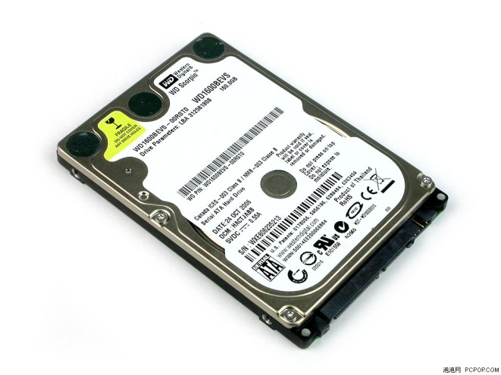
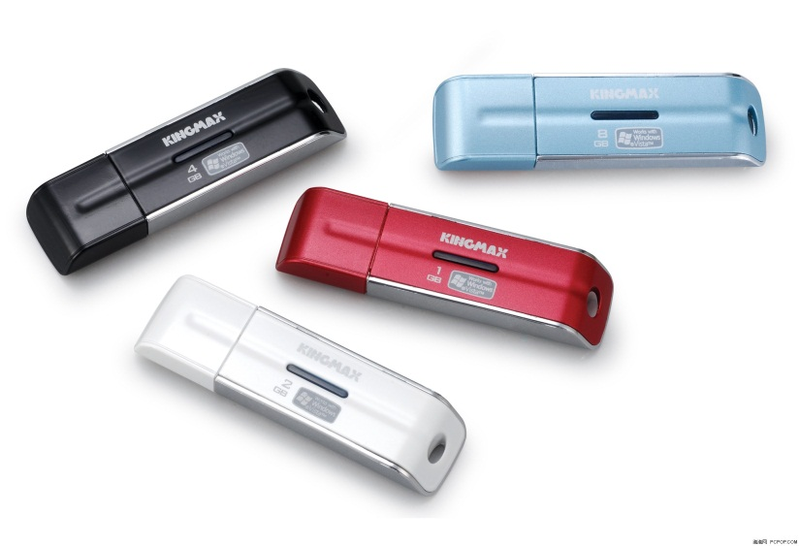
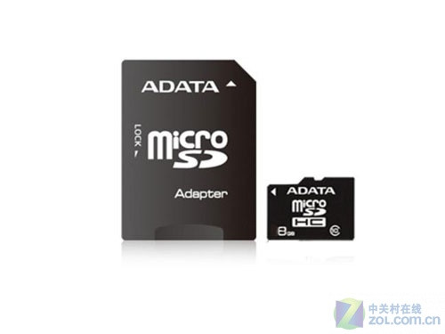
3 介质安全
常用介质
  硬盘
  闪存盘(优盘)
  光盘
  存储卡
  …

Slide 41
3 介质安全
介质安全
    介质本身安全：保护存储在介质上的信息，包括介质的防盗；介质的防毁，如防霉和防砸等
    介质数据的安全：对介质数据的保护，指防止记录的信息不被非法窃取、篡改、破坏或使用

Slide 42
3 介质安全
介质安全威胁
  硬盘：残留磁信息也是重要的信息泄漏渠道
    文件删除操作仅仅在文件目录中作了一个标记，并没有删除文件本身数据存储区
删除前
删除后

Slide 43
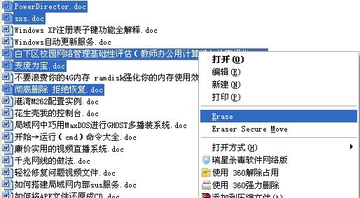
3 介质安全
  硬盘残留数据泄漏防护
    使用专业的磁盘数据删除工具删除文件和清理磁盘

Slide 44
3 介质安全
介质安全威胁
  硬盘上的文件几乎没有任何保密措施，如果硬盘被盗了，那么硬盘上的文件、信息、办公秘密、商业机密也就暴露无疑

Slide 45
3 介质安全
介质安全威胁
  对介质上的数据，要建立有效的级别、权限，并严格管理，必要时要对数据进行加密，以确保硬盘数据的安全
  存放涉密信息的介质，管理必须落实到人，并分类建立登记簿
  对删除和销毁的介质数据，应采取有效措施进行彻底清除，防止被非法恢复。

Slide 46
温度、湿度、灰尘等硬件运行环境
  可用性、完整性
设备被盗、电磁泄露、电磁干扰、突然掉电、设备被撞击等
  机密性、可用性
存储介质被盗、损坏、受潮霉变等
  机密性、可用性
Notes:
刚才我们分析了计算机硬件可能遭受的安全威胁，这些安全威胁会导致硬件无法正常工作，可用性遭到破坏，那么如何提高系统的可用性呢？

Slide 47
系统可靠性
系统安全和可靠性的定义
  系统安全是指为保证信息系统安全可靠运行而采取的安全措施，可用性和可靠性是衡量系统安全的主要指标

Slide 48
系统可靠性
可用性（Rvaliability）
  系统在规定条件下，完成规定功能的能力。
  系统在t时刻处于正确状态的概率成为可用度。
    A(t)=平均无故障时间/(平均无故障时间+平均修复时间)
  可靠性、可维修性、维修保障

Slide 49
      提高系统的可靠性的措施
      1、避错
      2、容错
      3、容灾备份

Slide 50
系统可靠性
避错
  提高软硬件的质量，抵御故障的发生
    精选元器件、严格的工艺、精心的设计
容错
  在故障发生时，系统仍能继续运行，提供服务与资源。
Notes:
一个系统无论采用多少避错技术对于可靠性的提高都是有限的，因为不可能保证永远不出错。因此还要发展容错技术

Slide 51
系统可靠性
容错技术
  是一种可靠性保障技术
  利用冗余的资源使计算机具有容忍故障的能力，即在发生故障的情况下，仍有能力继续完成指定的算法
    双CPU、双电源
Notes:
刚才介绍的是信息系统局部硬件故障威胁及应对措施，当发生范围灾害性突发事件

Slide 52

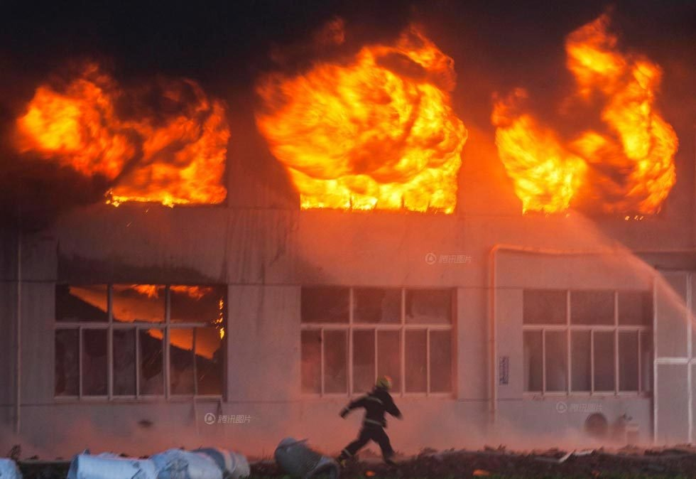
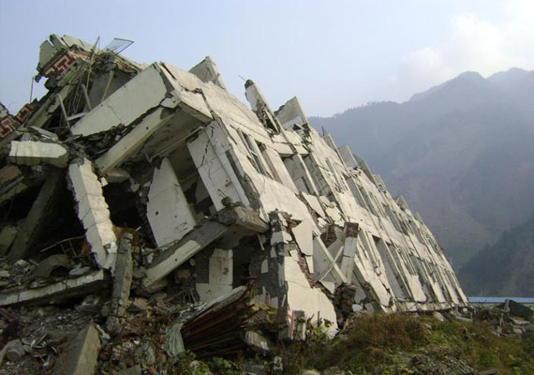
  灾害灾难带来的信息系统安全问题
  美国911
  中国汶川地震
  火灾、洪灾…
Notes:
界面介绍的安全技术就无能为力了。此时若想迅速恢复应用系统的数据，保持企业的正常运行，就必须建立异地的灾难备份系统（即容灾系统）在美国“911”事件中，很多公司多年积累的经营数据毁于一旦，公司处于崩溃的边缘，而一些建立了容灾系统的公司，如总部设在世贸中心的摩根-斯坦利公司，却在第二天就恢复了正常运转。这一事例再次唤起人们对容灾技术的重视。
重要信息系统必须构建容灾备份系统，以防范和抵御灾难带来的毁灭性打击

Slide 53
容错技术
硬件容错
软件容错
数据容错
时间容错

Slide 54
容错技术
硬件容错
  通过在一个硬件部件中提供两个或多个物理实体实现冗余，是在给定器件可靠性的前提下提供系统组成部件可靠性的有效方法。
    被动冗余：在无须其他操作的情况下，通过屏蔽故障实现容错。
Notes:
刚才介绍的是信息系统局部硬件故障威胁及应对措施，当发生范围灾害性突发事件

Slide 55
容错技术
硬件容错
  通过在一个硬件部件中提供两个或多个物理实体实现冗余，是在给定器件可靠性的前提下提供系统组成部件可靠性的有效方法。
    主动冗余：在容错之前首先进行故障检测，在故障检测后再进行故障定位和故障恢复工作，从而移除系统中的故障部件。
Notes:
刚才介绍的是信息系统局部硬件故障威胁及应对措施，当发生范围灾害性突发事件

Slide 56
容错技术
硬件容错
  通过在一个硬件部件中提供两个或多个物理实体实现冗余，是在给定器件可靠性的前提下提供系统组成部件可靠性的有效方法。
    混合冗余：结合了被动冗余和主动冗余的方法，利用被动冗余防止大量错误的产生，利用主动冗余实现故障部件的更换。
Notes:
刚才介绍的是信息系统局部硬件故障威胁及应对措施，当发生范围灾害性突发事件

Slide 57
容错技术
软件容错
  通过提供足够的冗余信息和算法程序，使系统在实际运行时能够发现程序设计错误，采取补救措施，以提供软件可靠性。
    恢复块方法（动态故障屏蔽技术）
      系统被划分成一个个故障恢复块，整个系统由这些故障恢复块组成。每个块包含一个主块和一些用来替换的后备模块。主块在第一时间运行，其输出要通过判决器来检查可接受性。
Notes:
刚才介绍的是信息系统局部硬件故障威胁及应对措施，当发生范围灾害性突发事件

Slide 58
容错技术
软件容错
  通过提供足够的冗余信息和算法程序，使系统在实际运行时能够发现程序设计错误，采取补救措施，以提供软件可靠性。
    N版本技术（NVP）（静态故障屏蔽技术）
      N个独立生成的功能相同的程序同时执行，使用表决器比较各个版本产生的结果，并将其中一个作为正确的结果给出。
利用设计多样性得到的N版本软件系统
能客服大多数软件中出现的设计故障。
包含多个版本软件和多种类型的硬件，
目的是通过增加差异以避开共有的故障。
Notes:
刚才介绍的是信息系统局部硬件故障威胁及应对措施，当发生范围灾害性突发事件

Slide 59
容错技术
数据容错
  指增加额外的数据位以检测或纠正数据在运算、存储及传输中的错误。
    编码技术，通过在数据中附加冗余的信息以达到故障检测和故障掩蔽或容错的目的，包括检错编码与纠错编码技术。
Notes:
刚才介绍的是信息系统局部硬件故障威胁及应对措施，当发生范围灾害性突发事件

Slide 60
容错技术
时间容错
  通过消耗事件资源来实现容错，其基本思想是重复执行指令或程序来消除故障带来的影响。
    指令复执
    程序卷回
Notes:
刚才介绍的是信息系统局部硬件故障威胁及应对措施，当发生范围灾害性突发事件

Slide 61
主要内容
1.环境安全
2.设备安全
3.介质安全
4.容灾备份
4. 容灾备份
Notes:
首先了解一下对计算机硬件的安全威胁有哪些

Slide 62
物理安全
物理安全遭到破坏的例子
  2006年12月26日晚8时26分至40分间，我国台湾屏东外海发生地震。大陆出口光缆，中美海缆、亚太1号等至少6条海底通信光缆发生中断，造成我国大陆至台湾地区、美国、欧洲的通信线路大量中断，互联网大面积瘫痪，除我国外，日本、韩国、新加坡网民均受到影响
Notes:
计算机硬件及其运行环境是信息系统运行的基础，其安全（又称为物理安全）是信息系统安全的基础，由于受到自然灾害、环境干扰、人为窃取和迫害，物理安全收到了很大的威胁，这是计算机系统物理安全遭到破坏的一个典型的例子.

Slide 63
物理安全
物理安全遭到破坏的例子
  在美国“9•11”事件中，很多公司多年积累的经营数据毁于一旦，公司处于崩溃的边缘，而一些建立了容灾系统的公司，如总部设在世贸中心的摩根-斯坦利公司，在第二天就恢复了正常运转。

Slide 64
4 容灾备份和恢复
我国容灾备份相关规定
  2004年9月，国务院信息化工作办公室下发《关于做好重要信息系统灾难备份工作的通知》
  2005年4月，国务院信息化工作办公室于下发了《重要信息系统灾难恢复指南》，文件指明了灾难恢复的流程，容灾备份中心的等级划分及灾难恢复预案的制定，使得灾难恢复建设迈上了一个新的台阶。
Notes:
在美国“911”事件中，很多公司多年积累的经营数据毁于一旦，公司处于崩溃的边缘，而一些建立了容灾系统的公司，如总部设在世贸中心的摩根-斯坦利公司，却在第二天就恢复了正常运转。这一事例再次唤起人们对容灾技术的重视。

Slide 65
4 容灾备份和恢复
我国容灾备份相关规定
  2007年，编制并正式发布了国家标准GB/T 20988-2007《信息安全技术 信息系统灾难恢复规范》来指导信息技术容灾备份系统的建设
Notes:
在美国“911”事件中，很多公司多年积累的经营数据毁于一旦，公司处于崩溃的边缘，而一些建立了容灾系统的公司，如总部设在世贸中心的摩根-斯坦利公司，却在第二天就恢复了正常运转。这一事例再次唤起人们对容灾技术的重视。

Slide 66
4 容灾备份和恢复
灾难恢复的定义
  灾难恢复是指利用技术、管理手段及相关资源确保关键数据、关键数据处理信息系统、关键业务在灾难发生后可以恢复和重续运营的过程。
    数据零丢失、业务连续性
  灾难
    地震、火灾、水灾、战争、恐怖袭击、设备系统故障、人为破坏等无法预料的突发事件
Notes:
在美国“911”事件中，很多公司多年积累的经营数据毁于一旦，公司处于崩溃的边缘，而一些建立了容灾系统的公司，如总部设在世贸中心的摩根-斯坦利公司，却在第二天就恢复了正常运转。这一事例再次唤起人们对容灾技术的重视。

Slide 67
4 容灾备份和恢复
容灾备份系统的种类
  数据容灾
    建立一个异地的数据系统，该系统是本地关键应用数据的一个可用复制 ，也可比本地数据略微滞后
    保证企业关键数据的完整性和可用性
能否实现业务连续性
Notes:
在本地数据及整个应用系统出现灾难时，系统至少在异地保存有一份可用的关键业务的数据。

Slide 68
4 容灾备份和恢复
容灾备份系统的种类
  应用容灾
    是在数据容灾的基础上，在异地建立一套完整的与本地生产系统相当的备份应用系统
    不仅需要一份可用的数据复制，还要有包括网络、主机、应用、甚至IP等资源的复制
    更高层次的容灾系统
Notes:
在本地数据及整个应用系统出现灾难时，系统至少在异地保存有一份可用的关键业务的数据。同时将应用程序的处理状态进行备份，当灾难发生时，异地的应用容灾中心可以接替原来的系统继续工作，保持业务的连续性。应用容灾是更高层次的容灾系统。

Slide 69
4 容灾备份和恢复
容灾备份系统的级别
  设计一个容灾备份系统需要考虑多方面的因素，包括备份/恢复的数据量大小、应用数据中心和备援数据中心之间的距离和连接方法、灾难发生时所要求的恢复速度、备援中心的管理和经营方法，以及可投入的资金多少等。根据这些因素可将容灾备份系统划分为不同的级别，分别适用于不同的规模和应用场合。
Notes:
在本地数据及整个应用系统出现灾难时，系统至少在异地保存有一份可用的关键业务的数据。同时将应用程序的处理状态进行备份，当灾难发生时，异地的应用容灾中心可以接替原来的系统继续工作，保持业务的连续性。应用容灾是更高层次的容灾系统。

Slide 70
4 容灾备份和恢复
容灾备份系统的等级
等级 | 备份方式 | 恢复
第0级 | 没有备援中心，只在本地进行数据备份 | 没有灾难恢复能力
第1级 | 本地备份，异地保存 | 不能及时恢复，先恢复关键数据，再恢复非关键数据
第2级 | 在异地建立一个热备份点，通过网络进行数据备份。 | 备份站点接替主站点的业务，维护业务运行的连续性。
第3级 | 在相隔较远的地方分别建立两个数据中心，都处于工作状态，并进行相互数据备份：①两个数据中心之间只限于关键数据的相互备份；②两个数据中心之间互为镜像，即零数据丢失 | 恢复速度快，其中零数据丢失投资最大，恢复最快。

Slide 71
4 容灾备份和恢复
根据对灾难的容忍能力、系统恢复所用时间以及数据丢失的程度，《信息系统灾难恢复规范》（GB/T 20988-2007）将容灾划分为6个等级：
等级 | 内容 | RTO | RPO
1 | 基本支持 | 2天以上 | 1至7天
2 | 备用场地支持 | 24小时以后 | 1至7天
3 | 电子传输和设备支持 | 12小时以上 | 数小时至1天
4 | 电子传输及完整设备支持 | 数小时至2天 | 数小时至1天
5 | 实时数据传输及完整数据支持 | 数分钟至2天 | 0至30分钟
6 | 数据零丢失和远程集群支持 | 数分钟 | 0
Notes:
在本地数据及整个应用系统出现灾难时，系统至少在异地保存有一份可用的关键业务的数据。同时将应用程序的处理状态进行备份，当灾难发生时，异地的应用容灾中心可以接替原来的系统继续工作，保持业务的连续性。应用容灾是更高层次的容灾系统。

Slide 72
4 容灾备份和恢复
容灾备份系统的系统结构
  一个完整的容灾系统，应该由本地生产系统、本地备用生产系统、生产数据中心、本地备份数据中心、异地应用系统、异地数据中心6部分组成。
Notes:
在本地数据及整个应用系统出现灾难时，系统至少在异地保存有一份可用的关键业务的数据。同时将应用程序的处理状态进行备份，当灾难发生时，异地的应用容灾中心可以接替原来的系统继续工作，保持业务的连续性。应用容灾是更高层次的容灾系统。

Slide 73
4 容灾备份和恢复
容灾备份系统的评价指标
    RTO（Recovery Time Objective）恢复时间目标，是指在灾难发生后，信息系统或业务功能从停止到必须恢复的时间要求
    RPO（Recovery Point Objective）恢复点目标，即在灾难发生时，系统和数据必须恢复到的时间点要求
    RTO代表可接受的系统停顿时间，RPO代表可以接受的数据损失程度
Notes:
在本地数据及整个应用系统出现灾难时，系统至少在异地保存有一份可用的关键业务的数据。同时将应用程序的处理状态进行备份，当灾难发生时，异地的应用容灾中心可以接替原来的系统继续工作，保持业务的连续性。应用容灾是更高层次的容灾系统。

Slide 74
4 容灾备份和恢复
容灾备份的关键技术
  数据存储技术
      直接附加存储DAS(Direct Attached Storage)
      网络附加存储NAS(Network Attached Storage)
      存储区域网络SAN(Storage Area Nerwork)
  远程镜像技术
  快照
Notes:
容灾备份涉及到数据的网络存储

Slide 75
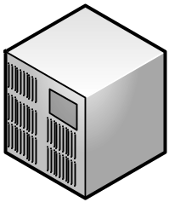


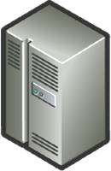
4 容灾备份和恢复
直接附加存储DAS
  又称为SAS（Server-Attached Storage）服务器
  以服务器为中心的存储结构，存储设备依赖于服务器，本身不带有任何存储操作系统。
  存储设备通过电缆SCSI接口连接到服务器
Notes:
SCSI：小型计算机系统接口，现在的电脑基本使用这种接口，数据传输速度快，一个SCSI可以连接15个存储设备。

Slide 76
4 容灾备份和恢复
网络附加存储NAS
  专业的网络文件存储及文件备份设备
  结构
    优化的文件系统
    面向用户设计的专门用于数据存储的简化操作系统
    网卡
LAN
Notes:
作为独立的设备挂接在网络上，具有单独的IP地址，由于普通的LAN不是针对存储应用设计的专用网络，存储处理的速度是有限的

Slide 77
4 容灾备份和恢复
存储区域网络SAN
  结构
    连接设备：光纤集线器、光纤路由器、光纤交换机等连接设备
    存储设备：大型磁盘阵列与相关服务器连接
  每个存储设备并不隶属于单独的服务器，所有的存储设备在网络服务器间作为对等资源共享
SAN
Fiber Channel Network
LAN
Notes:
建立一个单独的网络系统，采用专用的网络传输协议

Slide 78
4 容灾备份和恢复
基于IP的存储网络和iSCSI

Slide 79
4 容灾备份和恢复
备份技术
  定期备份
    完全备份
    增量备份
    差分备份
  实时备份（镜像）

Slide 80
4 容灾备份和恢复
远程镜像技术
  将数据实时或准实时复制到异地节点
  按请求镜像的主机是否需要远程镜像站点的确认信息，又可分为同步远程镜像和异步远程镜像

Slide 81
4 容灾备份和恢复
远程镜像技术
  同步远程镜像
    每一步本地I/O事务均需等待远程复制的完成方予释放
    讨论：优点、缺点
Notes:
远端数据与本地数据完全同步，数据复制过程中存在时延，本地I/O访问效率下降

Slide 82
4 容灾备份和恢复
远程镜像技术
  异步远程镜像
    本地I/O事务不需等待远程复制的完成
    讨论：优点、缺点
Notes:
当发生某些原因的数据传输失败时，会带来数据一致性问题

Slide 83
4 容灾备份和恢复
远程镜像技术
  基于盘控的磁盘镜像解决方案
  基于软件的数据镜像解决方案
  基于数据库镜像技术的解决方案

Slide 84
4 容灾备份和恢复
远程镜像技术
  基于盘控的磁盘镜像解决方案
    备份方式：采用磁盘镜像技术，利用磁盘控制器提供的功能，在物理卷级操作上实现两地磁盘数据的复制。
    设备：生产中心和容灾备份中心安装专用的存储设备，并在两地配备高速数据通信设备
    镜像的实现
      同步数据镜像
      异步数据镜像
Notes:
这种方式独立于主机和主机操作系统，不占用CPU、主机通道和带宽资源，对应用透明。对现有应用系统不用做任何改动和变化。

Slide 85
4 容灾备份和恢复
远程镜像技术
  基于盘控的磁盘镜像解决方案
    产品
      EMC的SRDF磁盘镜像技术
      HDS的True Copy磁盘镜像技术
      HP的CA磁盘镜像技术
      IBM的PPRC或XRC磁盘镜像技术

Slide 86
4 容灾备份和恢复
远程镜像技术
  基于软件的数据镜像解决方案
    使用Veritas、IBM、CA等公司的备份软件包，进行数据中心和容灾备份中心之间的远程数据备份。
    操作系统级的解决方案
Notes:
操作系统级的解决方案，与系统平台相关，但与应用程序无关
Veritas的解决方案：基于IP网络的远程复制能力，所以两地不受距离限制，备份软件包将数据的修改发布到网络的各数据中心。

Slide 87
4 容灾备份和恢复
远程镜像技术
  基于数据库镜像技术的解决方案
    LakeView公司的MIMIX产品
    VISION Suite公司的OMS/400产品
    ORACLE、Sybase公司的数据库镜像技术解决方案

Slide 88
总结
物理安全
  设备安全
    定义
    安全防护措施
  环境安全
    定义
    安全防护措施
  介质安全
    定义
    安全防护措施
可靠性、可用性、容错、避错

Slide 89
作业
什么是物理安全？
容错技术有哪些？
谈谈系统可靠性和可用性的区别

